Slide 1





Studio Shodwe
HOME
SERVICE
ABOUT US
CONTACT US
XỬ LÝ THỊ GIÁC MÁY TÍNH
Xây dựng hệ thống tạo chú thích ảnh với CNN và LSTM
01

Slide 2

Studio Shodwe
HOME
SERVICE
ABOUT US
CONTACT US
BÀI TOÁN
Trình tạo mô tả cho hình ảnh liên quan đến thị giác máy tính (Computer vision) và xử lý ngôn ngữ tự nhiên (natural language processing) để nhận ra được ngữ cảnh của hình ảnh, tiến tới mô tả chúng bằng ngôn ngữ tự nhiên như tiếng Anh...
Project này sử dụng CNN (Convolutional Neural Networks) và LSTM (Long Short Term Memory) để triển khai. Các features hình ảnh sẽ được trích xuất từ Xception - một kiểu kiến trúc của CNN, được đào tạo trên tập dữ liệu imagenet dataset và sau đó đưa các features vào mô hình LSTM, mô hình này sẽ chịu trách nhiệm tạo mô tả cho hình ảnh.
02

Slide 3
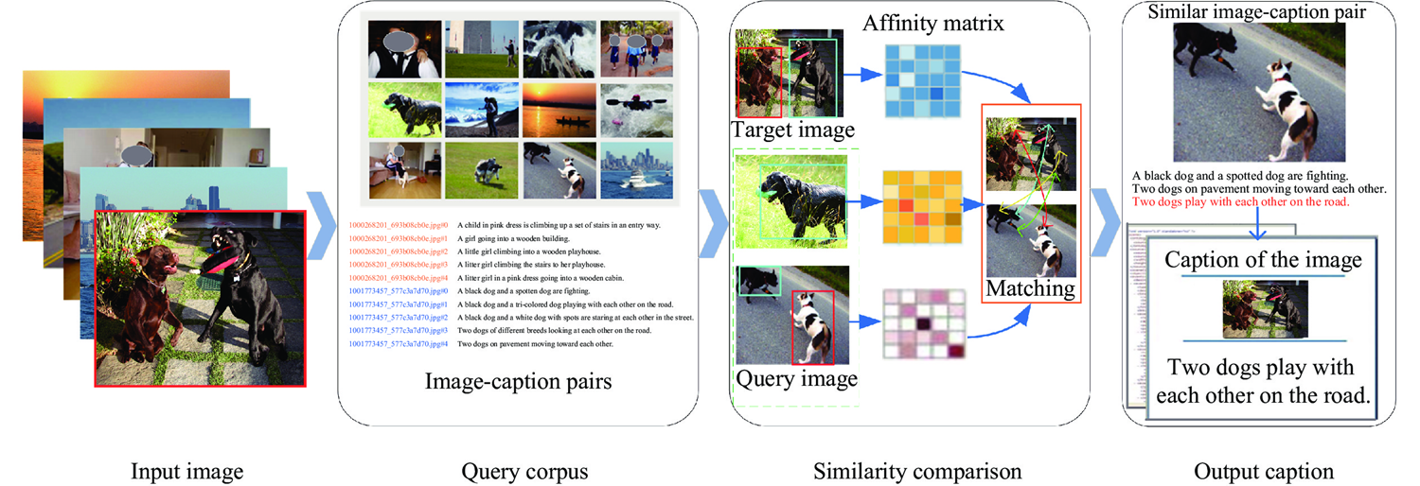
Studio Shodwe
HOME
SERVICE
ABOUT US
CONTACT US
BÀI TOÁN
03

Slide 4
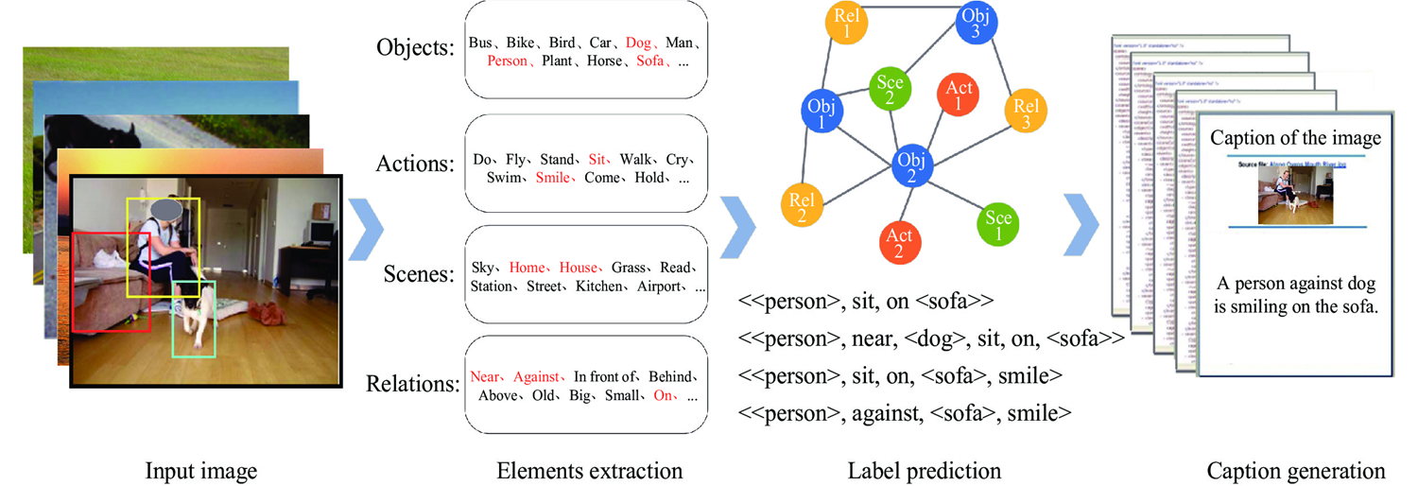
Studio Shodwe
HOME
SERVICE
ABOUT US
CONTACT US
PHÂN TÍCH BÀI TOÁN
04

Slide 5
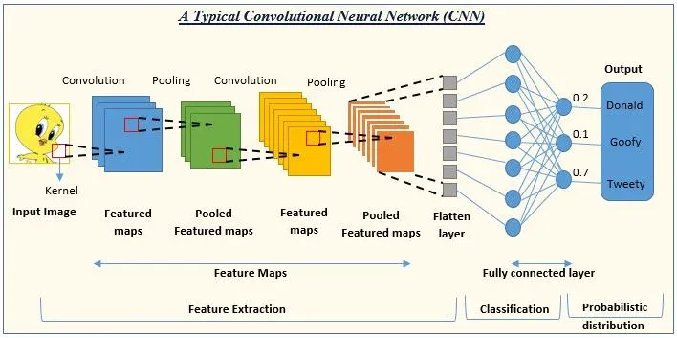
Studio Shodwe
HOME
SERVICE
ABOUT US
CONTACT US
CNN VÀ LSTM
CNN (Convolutional Neural networks) - Mạng nơ-ron tích chập là mạng nơ-ron sâu chuyên biệt có thể xử lý các dữ liệu có dạng đầu vào giống ma trận 2D. Các dữ liệu hình ảnh rất dễ dàng để biểu diễn dưới dạng ma trận 2D điều đó làm cho CNN trở lên hữu ích khi làm việc với dữ liệu hình ảnh.
CNN về cơ bản được sử dụng để phân loại hình ảnh và xác định xem hình ảnh là chim, máy bay, hay cũng có thể là Superman...v.v
CNN quét hình ảnh từ trái sang phải và từ trên xuống dưới để trích xuất ra các features quan trọng từ hình ảnh và kết hợp feature phân loại hình ảnh. Nó có thể xử lý các hình ảnh đã được dịch, xoay, thu nhỏ và thay đổi góc nhìn.
05

Slide 6
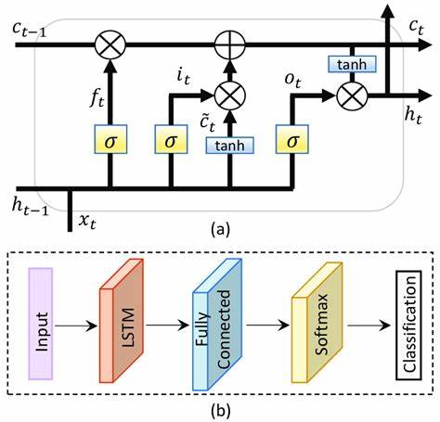
Studio Shodwe
HOME
SERVICE
ABOUT US
CONTACT US
CNN VÀ LSTM
LSTM (Long short term memory) là một loại RNN (Recurrent Neural Network) - mạng nơ-ron hồi quy, rất thích hợp với các bài toán dự đoán trình tự. Dựa trên văn bản trước đó, chúng có thể dự đoán được từ tiếp theo là gì. Nó đã tự chứng minh tính hiệu quả từ RNN truyền thống bằng cách khắc phục những hạn chế của RNN vốn có bộ nhớ ngắn hạn. LSTM có thể thực thi các thông tin có ý nghĩa trong suốt quá trình xử lý đầu vào và với forget gate, nó sẽ loại bỏ mọi thông tin không có ý nghĩa.
06

Slide 7
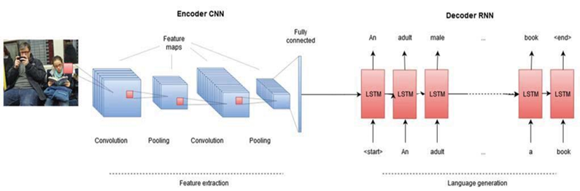
Studio Shodwe
HOME
SERVICE
ABOUT US
CONTACT US
MÔ HÌNH ENCODER-DECODER
Trong kiến trúc này, bộ mã hóa được sử dụng để ánh xạ đầu vào thành biểu diễn vectơ chiều cố định có giá trị thực của nó. Sau đó, bộ giải mã tạo đầu ra, dựa trên biểu diễn do bộ mã hóa tạo ra. Ưu điểm chính của một hệ thống như vậy là nó có thể được đào tạo từ đầu đến cuối, nghĩa là các tham số của toàn bộ mạng được học cùng nhau, do đó tránh được vấn đề sắp xếp một số thành phần độc lập.
Mô tả/chú thích hình ảnh được hiểu là nhiệm vụ dịch một phương thức, tức là một hình ảnh, sang một phương thức khác, tức là mô tả của nó. Vì vậy kiến trúc bộ mã hóa-giải mã đã được sử dụng với mạng thần kinh tích chập (CNN) ở phía bộ mã hóa và mạng thần kinh hồi quy (RNN) ở phía bộ giải mã.
10

Slide 8
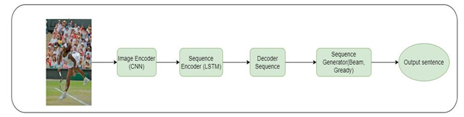
Studio Shodwe
HOME
SERVICE
ABOUT US
CONTACT US
TỔNG QUAN MÔ HÌNH
Mô hình đề xuất sử dụng cấu trúc encoder-decoder với phần CNN trong bộ encoder và LSTM trong decoder. CNN hoạt động như một trình trích xuất đặc trưng thường được đào tạo trước trên một tập dữ liệu lớn cho nhiệm vụ phân loại. Sau đó, một bản đồ đặc trưng các feature hình ảnh từ lớp tích chập hoặc biểu diễn vectơ từ lớp được kết nối đầy đủ được sử dụng làm biểu diễn hình ảnh. Các features hình ảnh sẽ đưa vào mô hình mạng bộ nhớ ngắn hạn dài (LSTM) , được sử dụng để lập mô hình ngôn ngữ và sinh câu chú thích .
05

Slide 9
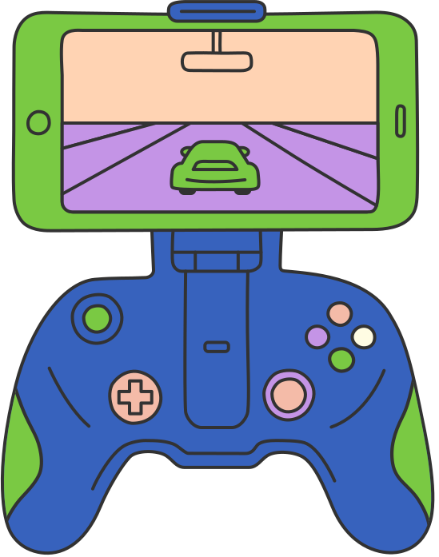
Studio Shodwe
HOME
SERVICE
ABOUT US
CONTACT US
QUÁ TRÌNH XỬ LÝ MÔ HÌNH
Quá trình huấn luyện của mô hình được thực hiện qua các bước sau:
• Tiền xử lý dữ liệu: Dữ liệu đầu vào bao gồm hình ảnh và chú thích tương ứng. Chú thích được tiền xử lý, bao gồm việc thêm các token đặc biệt như <start> và <end> để đánh dấu sự bắt đầu và kết thúc của caption. Các từ trong caption sau đó được mã hóa thành các chỉ số bằng cách sử dụng một tokenizer.
• Trích xuất đặc trưng hình ảnh: Mỗi hình ảnh được đưa qua mô hình CNN pre-trained để trích xuất các đặc trưng hình ảnh (features). Các đặc trưng này sẽ đóng vai trò quan trọng trong việc giúp mô hình học cách sinh chú thích phù hợp.
• Huấn luyện mô hình: Mô hình được huấn luyện với một tập dữ liệu lớn, bao gồm các đặc trưng hình ảnh và các caption tương ứng. Mô hình sử dụng hàm mất mát sparse categorical crossentropy để tối ưu hóa các trọng số của mạng, giúp mô hình có thể tạo ra các caption chính xác hơn.
• Kiểm tra và đánh giá mô hình: Sau khi huấn luyện xong, mô hình được kiểm tra trên một tập dữ liệu kiểm tra riêng biệt để đánh giá khả năng tạo chú thích chính xác cho hình ảnh chưa được nhìn thấy trong quá trình huấn luyện.
07

Slide 10

Studio Shodwe
HOME
SERVICE
ABOUT US
CONTACT US
BỘ DỮ LIỆU SỬ DỤNG
Bộ dữ liệu Flickr_8K sẽ được sử dụng trong project này, ngoài bộ dữ liệu này còn có các bộ khác lớn hơn như bộ Flickr_30K và bộ MSCOCO nhưng sẽ mất rất nhiều tuần để có thể training trên những bộ lớn như vậy, chính vì thế trong bài này sẽ chỉ sử dụng bộ dữ liệu nhỏ là Flickr_8K. Lợi thế của một bộ dữ liệu lớn là có thể xây dựng được các mô hình tốt hơn, tối ưu hơn.
Download bộ dữ liệu tại đây:
Flicker8k_Dataset
Flickr_8k_text
Thư mục Flickr_8k_text chứa tệp Flickr8k.token đây là tệp chính của bộ dữ liệu, chứa tên hình ảnh và các mô tả tương ứng của ảnh, được phân tách bằng newline(“\n”).
Yêu Cầu Cho Project
Project này yêu cầu bạn cần có kiến thức tốt về Deep learning, lập trình Python, làm việc trên Jupyter notebooks, thư viện Keras, Numpy và kiến thức về xử lý ngôn ngữ tự nhiên.
Hãy chắc chắn rằng bạn đã cài đặt tất cả những thư viện cần thiết dưới đây:
pip install tensorflow
keras
pillow
numpy
tqdm
03

Slide 11

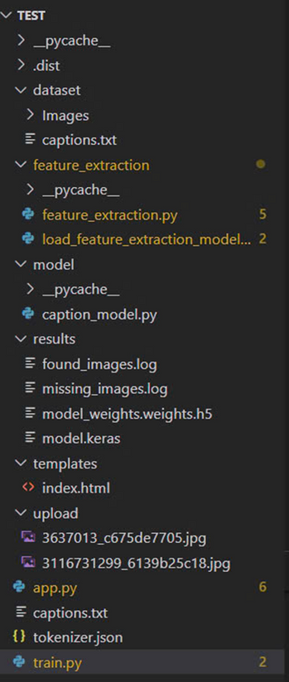
Studio Shodwe
HOME
SERVICE
ABOUT US
CONTACT US
CẤU TRÚC PROJECT
06

Slide 12


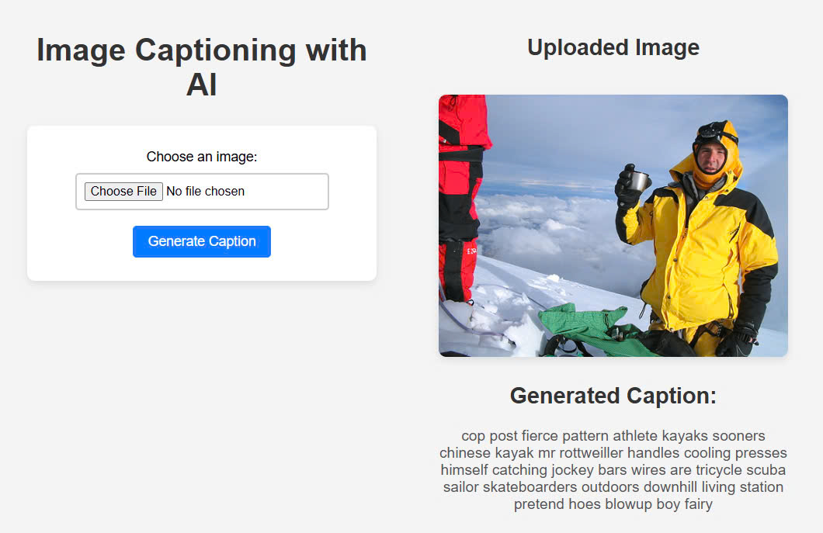
Studio Shodwe
HOME
SERVICE
ABOUT US
CONTACT US
KẾT QUẢ ĐẠT ĐƯỢC
09

Slide 13

Studio Shodwe
HOME
SERVICE
ABOUT US
CONTACT US
KẾT LUẬN
Kết quả đạt được
Tìm hiểu về các mô hình học sâu CNN, RNN, LSTM,
Tìm hiểu về bài toán mô tả hình ảnh.
Nghiên cứu áp dụng mô hình mạng Encoder-Decoder cho bài toán mô tả hình ảnh.
Thực nghiệm đánh giá mô hình
Hạn chế
Tập dữ liệu còn ít, chưa đa dạng dữ liệu, mới thựcnghiệmtrênBộdữliệumôtảảnhbằngtiếnganh
Thời gian huấn luyện vẫn tương đối dài.
Độ đo đánh giá chưa được cao và chỉ với độ đo BLEU 1
Chú thích chưa được rõ ràng
08

Slide 14
Studio Shodwe
HOME
SERVICE
ABOUT US
CONTACT US
THANK YOU
01

